Slide 1
第五章 集成运算放大器
5.1 差动放大电路
5.2 集成运算放大器中的单元电路
5.3 集成运放简介
5.4 集成运算放大器中的主要参数
5.5 特殊集成运算放大器

Slide 2
什么是集成运算放大器？
集成运算放大器——高增益的直接耦合的集成的多级放大器。
集成电路的工艺特点：
（1）元器件具有良好的一致性和同向偏差，因而特别有利于实现需要对称结构的电路。
（2）集成电路的芯片面积小，集成度高，所以功耗很小，在毫瓦以下。
（3）不易制造大电阻。需要大电阻时，往往使用有源负载。
（4）只能制作几十pF以下的小电容。因此，集成放大器都采用直接耦合方式。如需大电容，只有外接。
（5）不能制造电感，如需电感，也只能外接。

Slide 3
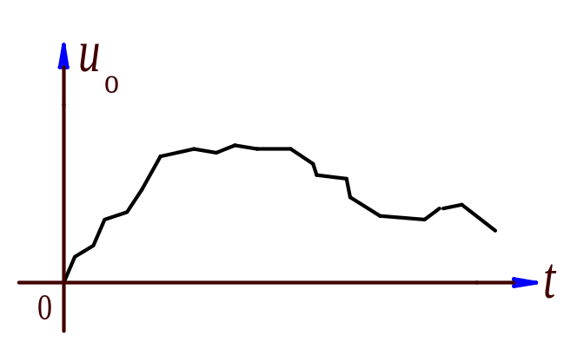
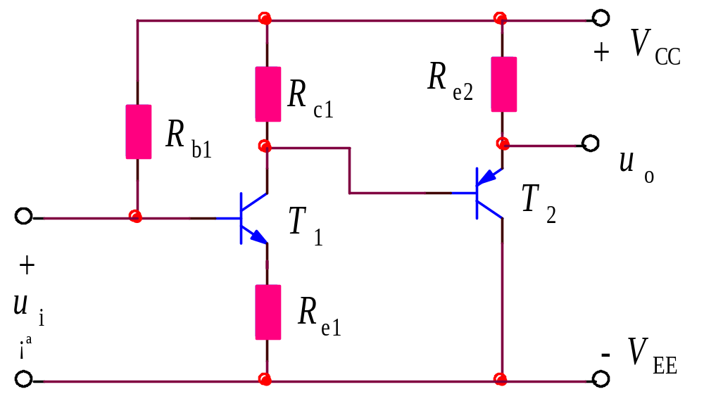
直耦放大电路的特殊问题——零点漂移
零漂现象：
输入u_{i}=0时，，输出有缓慢变化的电压产生。
产生零漂的原因：
由温度变化引起的。当温度变化使第一级放大器的静态工作点发生微小变化时，这种变化量会被后面的电路逐级放大，最终在输出端产生较大的电压漂移。因而零点漂移也叫温漂。
零漂的衡量方法：
将输出漂移电压按电压增益折算到输入端计算。
Notes:
1. 从物理意义上解释低通电路
2. 稳态分析方法
3. 增益与传递函数
4. 复数的模与相角

Slide 4
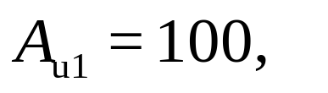
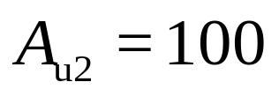
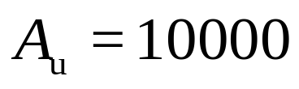
例如
假设
若输出有1 V的漂移电压 。
则等效输入有100 uV的漂移电压
等效 100 uV
漂移
1 V
第一级是关键
3. 减小零漂的措施
用非线性元件进行温度补偿
采用差动放大电路

Slide 5
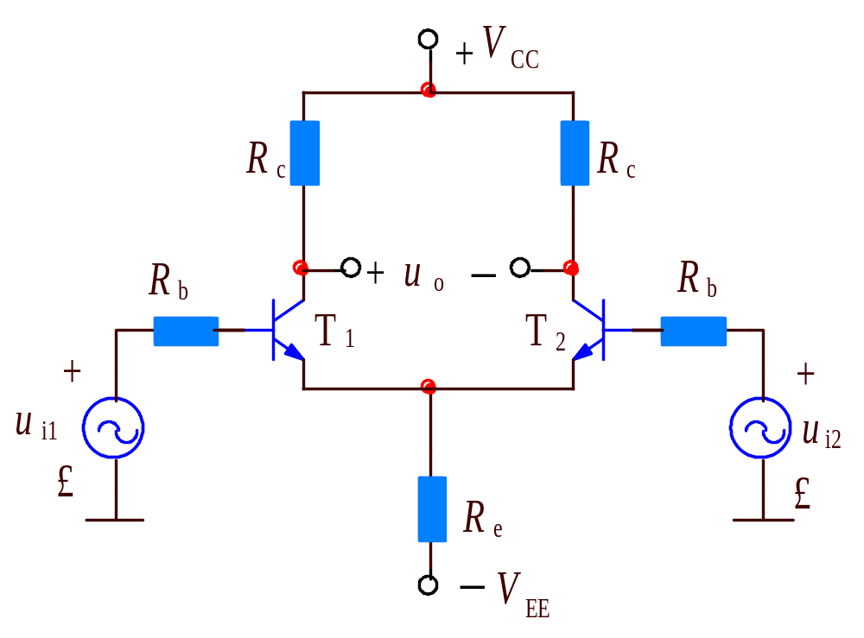
5.1 差动放大电路
一.结构:
对称性结构
即：β₁=β₂=β
U_{BE1}=U_{BE2}= U_{BE}
r_{be1}= r_{be2}= r_{be}
R_{C1}=R_{C2}= R_{C}
R_{b1}=R_{b2}= R_{b}

Slide 6
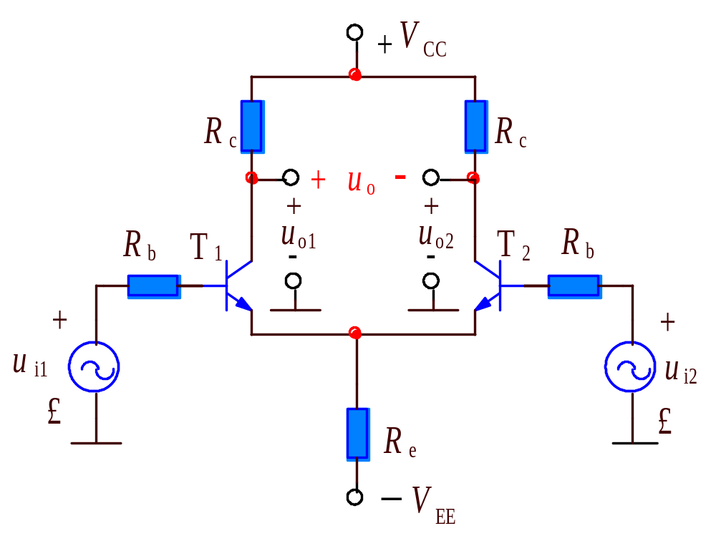
二. 几个基本概念
1. 差动放大电路一般有两个输入端：
双端输入——从两输入端同时加信号。
单端输入——仅从一个输入端对地加信号。
2. 差动放大电路可以有两个输出端。
双端输出——从C₁ 和C₂输出。
单端输出——从C₁或C₂ 对地输出。

Slide 7

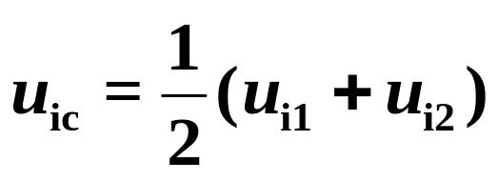
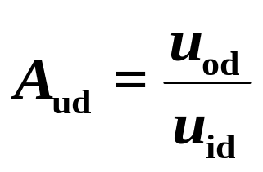
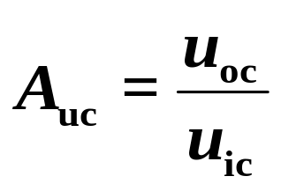
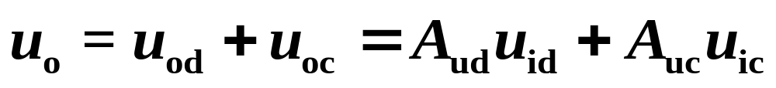
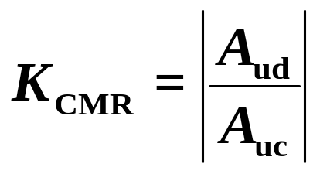
3. 差模信号与共模信号
差模信号：
共模信号：
差模电压增益：
共模电压增益：
总输出电压：
4. 共模抑制比

Slide 8
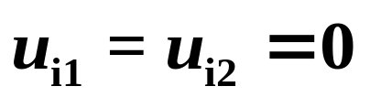
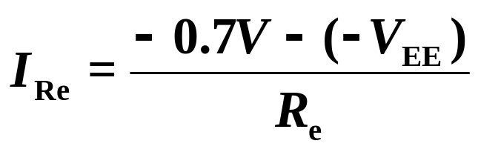
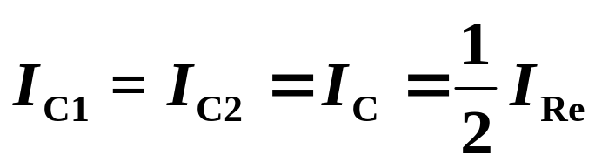
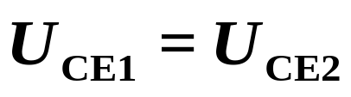
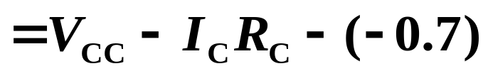
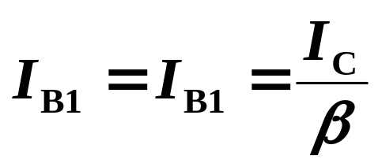
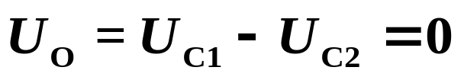
三.差动放大电路的基本工作原理
1. 静态工作点的计算：
忽略I_{b，}有：U_{b1}=U_{b2}=0V

Slide 9
2.抑制零漂的原理:
当u_{i1} = u_{i2} = 0 时，
U_{C1} = U_{C2}
U_{o}= U_{C1} - U_{C2} = 0
当温度变化时：
设T ↑ → i_{c1} ↑,i_{c2} ↑ →u_{c1} ↓ , u_{c2} ↓
→ u_{o}= u_{c1} - u_{c2} = 0

Slide 10
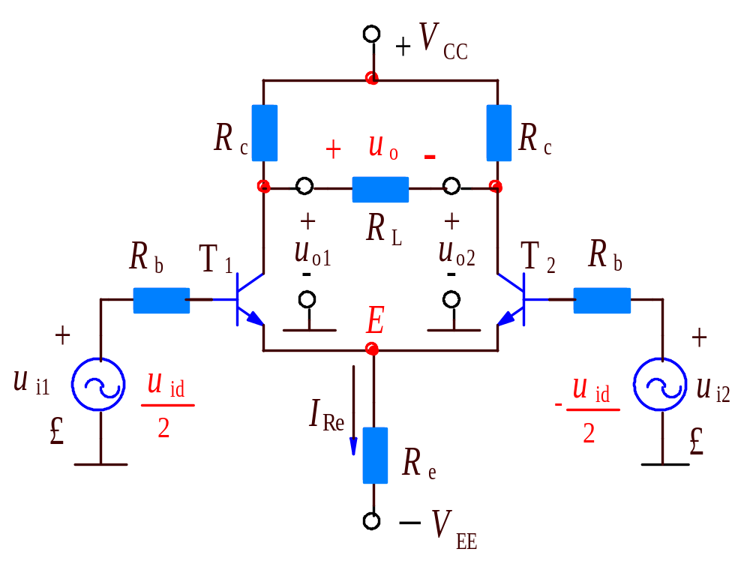

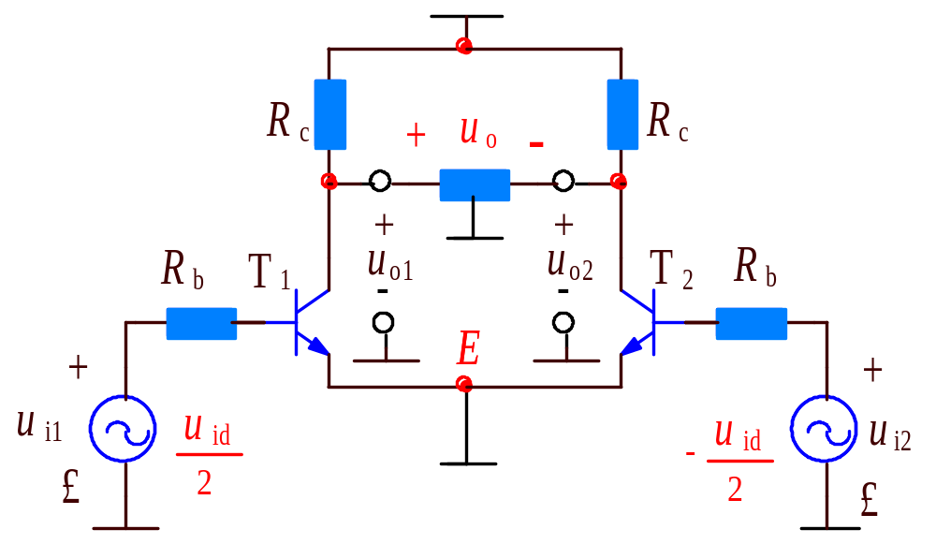
3.电路的动态分析
(1)加入差模信号
u_{i1}=-u_{i2} =u_{id}/2，
u_{ic}=0。
若u_{i1} ↑,u_{i2} ↓
→ i_{b1} ↑,i_{b2} ↓
→i_{e1} ↑,i_{e2} ↓
→ I_{Re}不变 → U_{E}不变
所以，R_{e}对差模信号相当于短路。

Slide 11
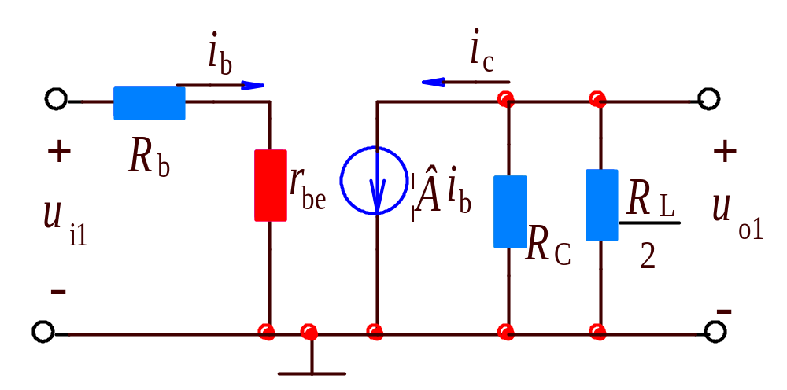
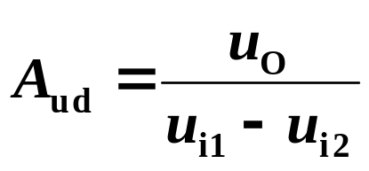
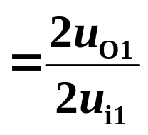
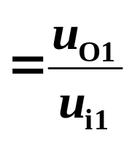
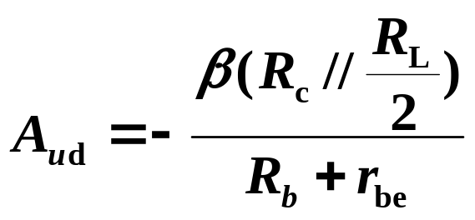
①求差模电压放大倍数：
因为u_{i1} =- u_{i2}
设u_{i1} ↑,u_{i2} ↓ → u_{o1} ↓ ,u_{o2} ↑。
电路对称→│u_{o1}│=│u_{o2}│
→ u_{o}= u_{o1} – u_{o2}=2 u_{o1}
差模电压放大倍数

Slide 12

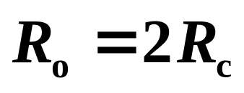
②差模输入电阻
③输出电阻

Slide 13
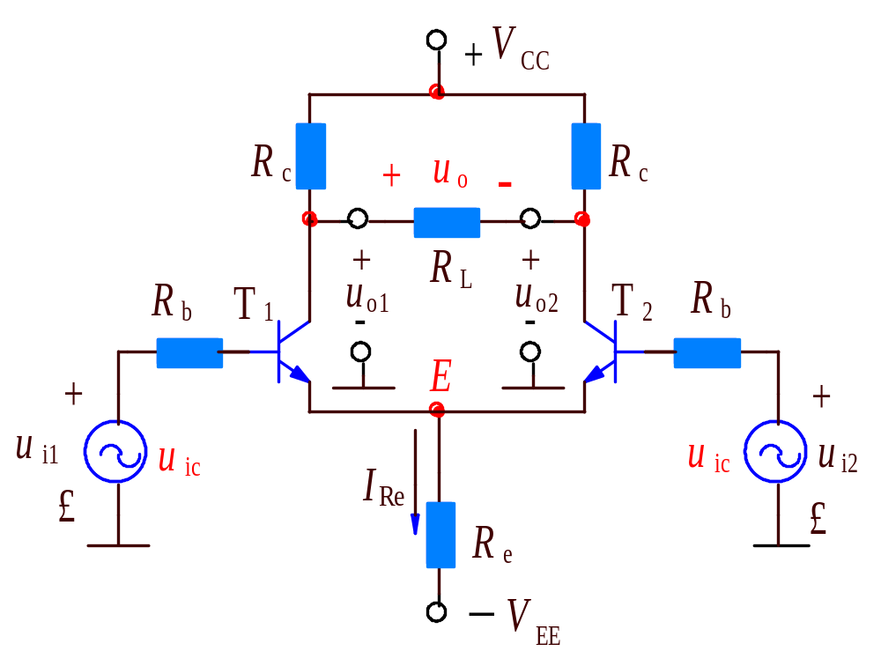
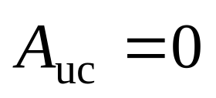
(2)加入共模信号
u_{i1}=u_{i2} =u_{ic}，
u_{id}=0。
设u_{i1} ↑，u_{i2} ↑
→ u_{o1} ↓， u_{o2} ↓。
因u_{i1} = u_{i2，}
→ u_{o1} = u_{o2}
→ u_{o}= 0 (理想化)。
共模电压放大倍数

Slide 14
四.差动放大器的输入输出方式
差动放大器共有四种输入输出方式:
1. 双端输入、双端输出（双入双出）
2. 双端输入、单端输出（双入单出）
3. 单端输入、双端输出（单入双出）
4. 单端输入、单端输出（单入单出）
主要讨论的问题有：
差模电压放大倍数、共模电压放大倍数
差模输入电阻
输出电阻

Slide 15

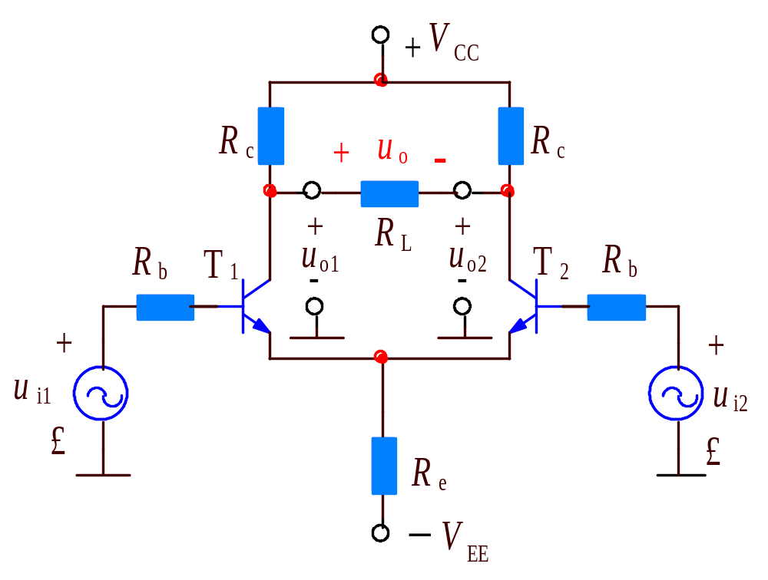
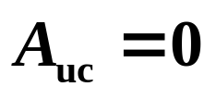


1.双端输入双端输出
(1)差模电压放大倍数
（2）共模电压放大倍数
（3）差模输入电阻
（4）输出电阻

Slide 16
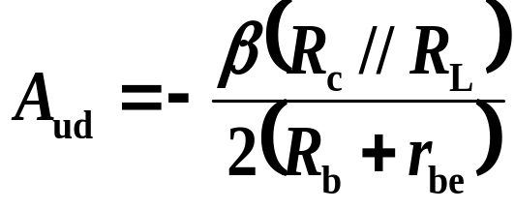
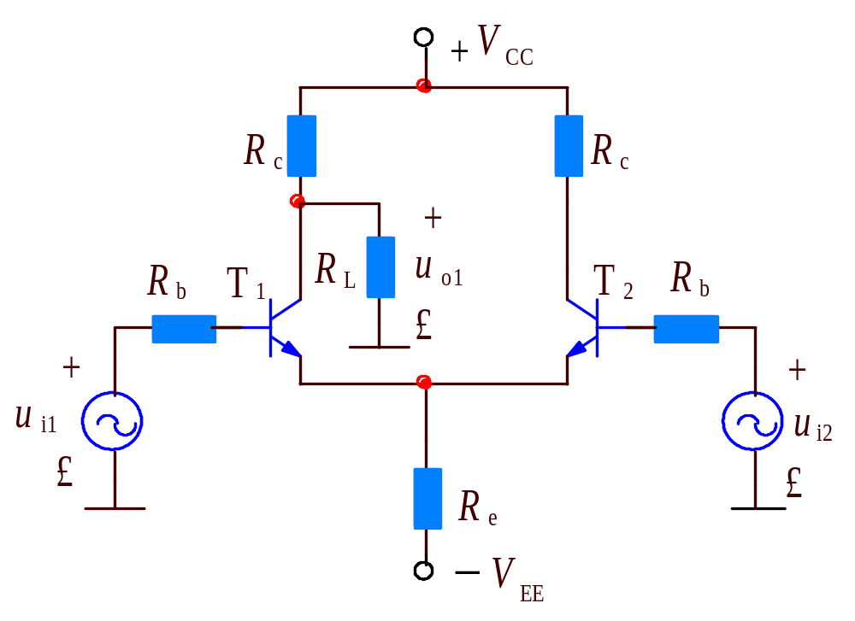

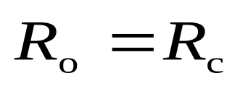
2. 双端输入单端输出
(1)差模电压放大倍数
这种方式适用
于将差分信号转换
为单端输出的信号。
（2）差模输入电阻
（3）输出电阻

Slide 17
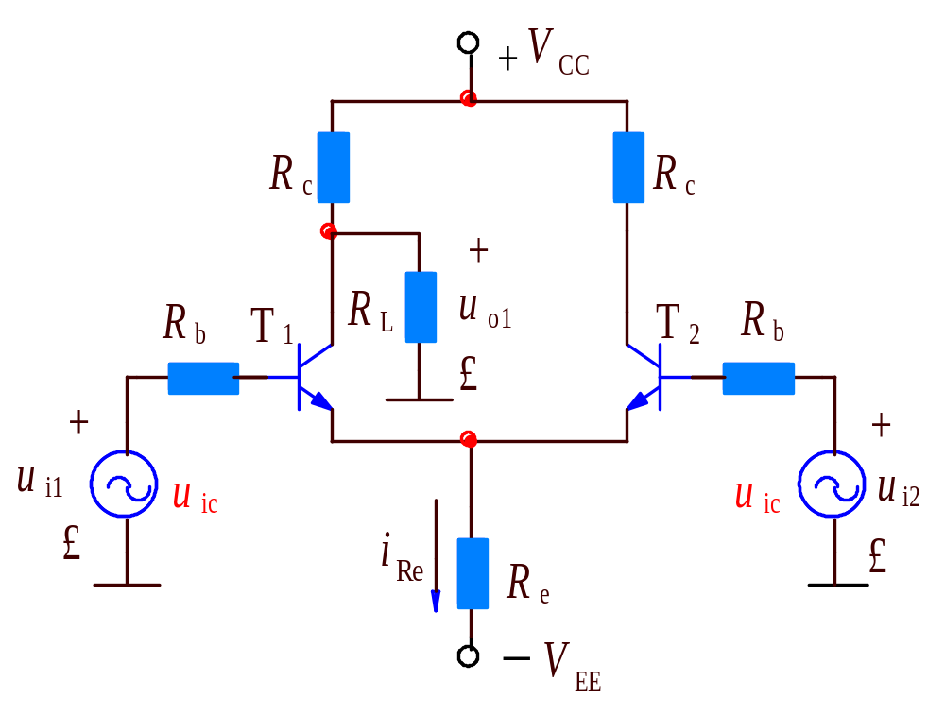
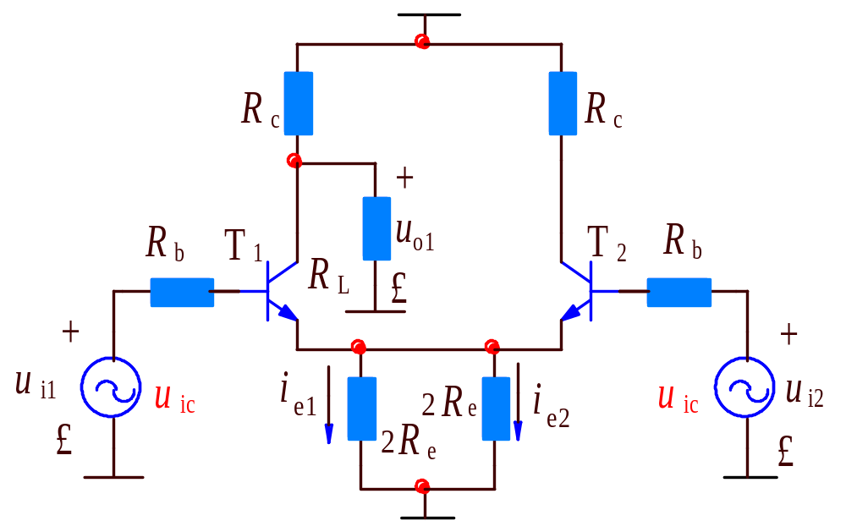
（4）共模电压放大倍数
u_{i1}=u_{i2} =u_{ic}，
设u_{i1} ↑，u_{i2} ↑
→ i_{e1} ↑ ， i_{e1} ↑ 。
→ i_{Re} （=2 i_{e1} ）↑
画出共模等效电路

Slide 18
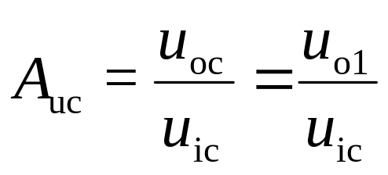
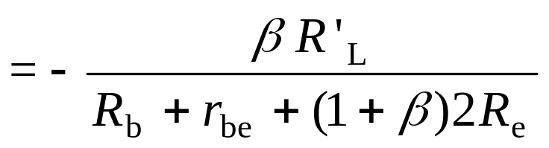
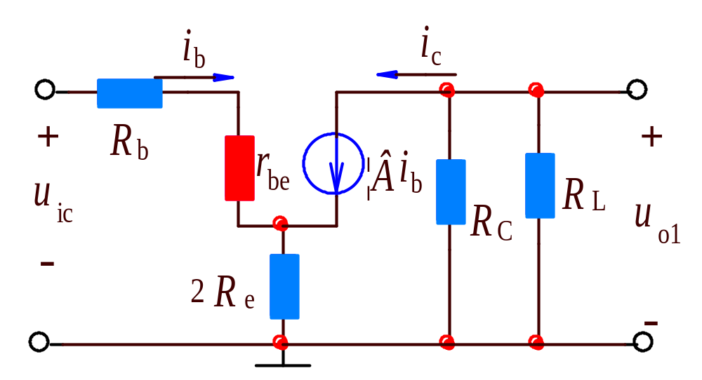
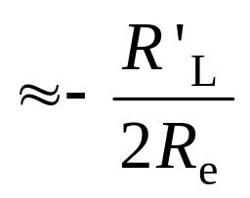
求共模电压放大倍数：
动画演示

Slide 19
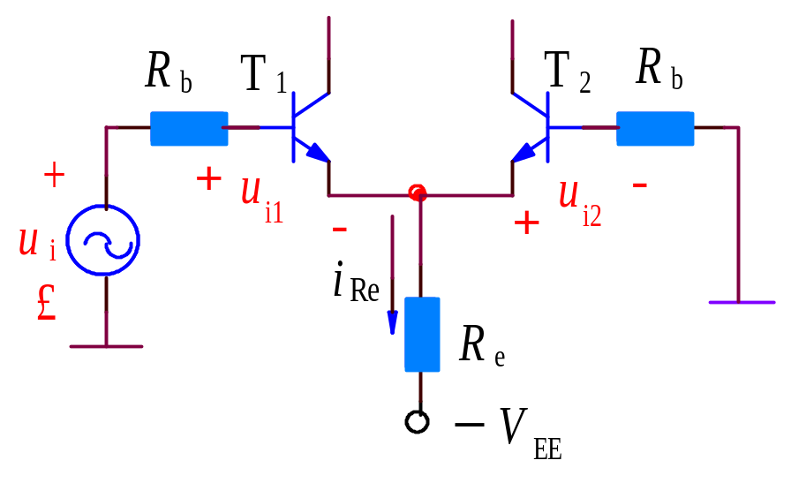


3. 单端输入双端输出
动画演示
单端输入等效双端输入:
因为R_{e}＞＞从T₂发射极看进去的等效电阻，故 R_{e} 可视为开路，于是有
u_{i1} = －u_{i2} = u_{i} /2
计算同双端输入双端输出：

Slide 20
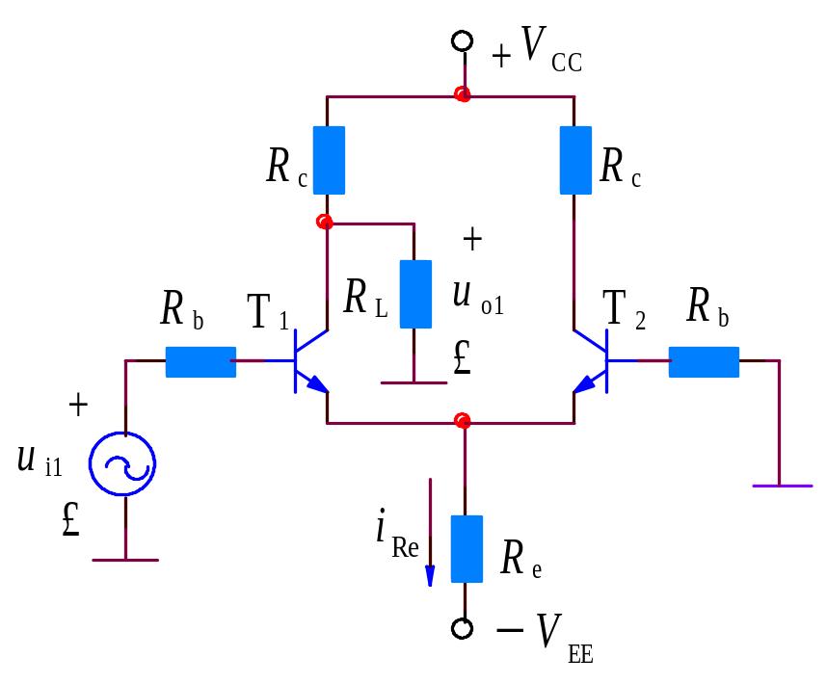
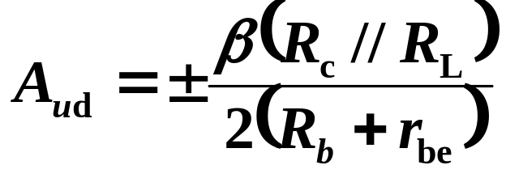
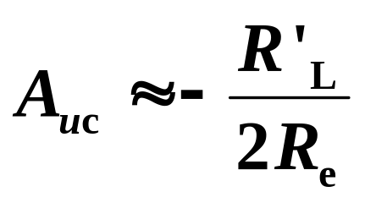

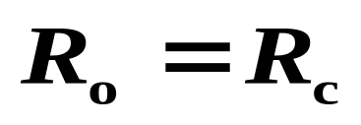
4. 单端输入单端输出
计算同双入单出：
注意放大倍数的正负号：
设从T₁的基极输入信号，如果从u_{o1} 输出为负号；从u_{o2} 输出为正号。

Slide 21

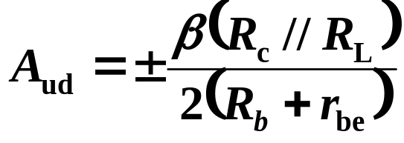

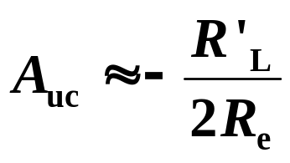
(1)差模电压放大倍数
差动放大器动态参数计算总结
与单端输入还是双端输入无关，只与输出方式有关：
双端输出时：
单端输出时：
(2)共模电压放大倍数
与单端输入还是双端输入无关，只与输出方式有关：
双端输出时：
单端输出时：

Slide 22

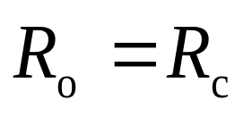
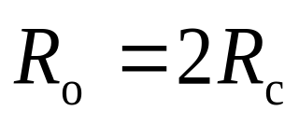
(3)差模输入电阻
不论是单端输入还是双端输入，差模输入电阻R_{id}是基本放大电路的两倍。
(4)输出电阻
单端输出时，
双端输出时，

Slide 23
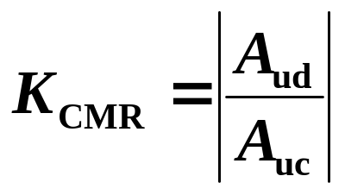


(5)共模抑制比
共模抑制比K_{CMR}是差分放大器的一个重要指标。
，或
双端输出时K_{CMR}可认为等于无穷大，
单端输出时共模抑制比：
动画演示

Slide 24


五. 带恒流源的差动放大电路
根据共模抑制比公式：
加大R_{e}，可以提高共模抑制比。为此可用恒流源T₃来代替R_{e} 。
恒流源的作用
等效很大的交流电阻，直流电阻并不大。
恒流源使共模放大倍数减小，而不影响差模放大倍数，从而增加共模抑制比。

Slide 25





带恒流源的差动放大电路的计算：
静态工作点：
动态：
恒流源等效电阻：

Slide 26







5.2 集成运算放大器中的单元电路
一 . 电流源电路
1. 镜像电流源
基准电流：
因为：
所以：
无论T₂的负载如何变化， I_{C2}的电流值将保持不变。
Notes:
1. 从物理意义上解释低通电路
2. 稳态分析方法
3. 增益与传递函数
4. 复数的模与相角

Slide 27




2. 微电流源
微电流源的特点：
（1）电流小（因为△U_{BE}小）。
（2）电流稳定（电流负反馈）

Slide 28

3. 多路电流源

Slide 29

二. 差动输入级
1. 有源负载差动放大电路
T₃、T₄组成镜像电流源，作T₁、T₂的负载。
同时可使单端输出的电压增益近似为双端输出的电压增益。

Slide 30

2. 共集—共基差动输入级
特点：
（1）输入阻抗高。
（2）T₃、T₄为横向PNP管，可承受几十伏的反向电压。

Slide 31

三.输出级
1. 互补对称射极输出电路
工作原理：
u_{i}为正半周时，T₁管工作，T₂管截止，输出u_{o}为正；
u_{i}为负半周时，T₂管工作，T₁管截止；输出u_{o}为负。
两管交替工作，在负载电阻R_{L}上得到完整的正弦波。

Slide 32
输入输出波形图
u_{i}
死区电压
u_{o} ´
u_{o}
u_{o}
交越失真

Slide 33

2. 克服交越失真的互补对电路
工作原理 ：
电路中增加 D₁、D₂
静态时，T₁、T₂两管发射结电压分别为二极管D₁、 D₂的正向导通压降，致使两管均处于微弱导通状态，以消除交越失真。

Slide 34

5.3 集成运放简介
一. 集成运放的总体结构

Slide 35


二. 简单的集成运放
原理电路：

Slide 36

集成运算放大器符号
国内符号：
反相输入端
输出端
同相输入端
国际符号：
集成运放的特点：
电压增益高
u-－
－
输入电阻大
u_{o}
u₊
＋
输出电阻小

Slide 37

三. 通用型集成运放F007
A
B

Slide 38




A
B

Slide 39

分析：
1. 偏置电路：
T₁₂、R₅和T₁₁构成了主偏置电路，产生基准电流：
其他偏置电流都与基准电流有关。
T₁₀、T₁₁和R₄组成微电流源，通过T₈和T₉组成的镜象电流源为差动输入级提供偏置电流。
T₁₂和T₁₃管构成多支路电流源。T₁₃管是多集电极三极管，其集电极电流和的大小比例为3:1。B路作为中间级的有源负载。A路为输出级提供偏置。

Slide 40
2. 输入级：
T₁ 、T₂和 T₃ 、T₄管组成共集一共基复合差动输入电路。
其中T₁和T₂管作为射极输出器，输入电阻高。
T₃ 和T₄管是横向PNP管，发射结反向击穿电压高，可使输入差模信号达到30V以上。
T₅ 、T₆ 、T₇ 和R₁ 、R₂ 、R₃组成具有基极补偿作用的镜象电流源，作为差动输入级的有源负载，可以提高输入级的增益。
它们同时还有单端输出转换为双端增益的功能。

Slide 41
3. 中间级：
T₁₆和T₁₇是复合管组成的共射放大电路，T_{13B}作这一级的集电级有源负载。
4. 输出级：
T₁₄和T₂₀管组成互补对称输出级，T₁₈、T₁₉和 R₈为其提供静态偏置以克服交越失真。
T₁₅和 R₉保护T₁₄管，使其在正向电流过大时不致烧坏。 T₂₁、T₂₃、T₂₂管和 R₁₀保护 T₂₀管在负向电流过大时不致烧坏。
5. 相位分析：
用“瞬时极性法”判定，3号腿为同相端；2号腿为反相端。

Slide 42
5.4 集成运算放大器的主要参数
1.输入失调电U_{IO}
输入电压为零时，将输出电压除以电压增益，即为折算到输入端的失调电压。是表征运放内部电路对称性的指标。
2.输入失调电压温漂 dU_{IO} /dT
在规定工作温度范围内，输入失调电压随温度的变化量与温度变化量之比值。

Slide 43


3.输入偏置电流I_{IB} ：
输入电压为零时，运放两个输入端偏置电流的平均值，用于衡量差分放大对管输入电流的大小。
4.输入失调电流 I_{IO} ：
在零输入时，差分输入级的差分对管基极电流之差，用于表征差分级输入电流不对称的程度。
5.输入失调电流温漂dI_{IO} /DT:
在规定工作温度范围内，输入失调电流随温度的变化量与温度变化量之比值。

Slide 44
6.最大差模输入电压U_{idmax}
运放两输入端能承受的最大差模输入电压，超过此电压时,差分管将出现反向击穿现象。
7.最大共模输入电压V_{icmax}
在保证运放正常工作条件下，共模输入电压的允许范围。共模电压超过此值时，输入差分对管出现饱和，放大器失去共模抑制能力。

Slide 45

8.开环差模电压放大倍数 A_{od} ：
无反馈时的差模电压增益。
一般A_{od}在100～120dB左右，高增益运放可达140dB以上。
9.差模输入电阻r_{id} ：
双极型管输入级约为10⁵～10⁶欧姆，场效应管输入级可达10⁹欧姆以上。
10.共模抑制比 K_{CMR} ：
K_{CMR}=20lg(A_{vd} / A_{vc} ) (dB)
其典型值在80dB以上，性能好的高达180dB。

Slide 46

11.－3dB带宽 f _{H} ：
运放的差模电压放大倍数在高频段下降3dB所定义的带宽 f _{H} 。
12.转换速率S _{R} (压摆率)：
反映运放对于快速变化的输入信号的响应能力。转换速率S_{R}的表达式为

Slide 47
5.5 特殊集成运算放大器
反映集成运放性能的好坏有几十个参数，一种运放要想在各种指标上都达到很高的性能是不容易的，也是不必要的。通用型运放，各种参数指标都不算太高，但比较均衡，适用于量大面广，没有特殊要求的场合。特殊类型的集成运放，在某一个或几个参数上有很高的性能，而其他参数一般。用户可以从特殊类型集成运放的系列中进行选择，以满足某些方面的特殊要求。

Slide 48
1.高输入阻抗型
这种类型的集成运放差模输入电阻往往大于10⁹Ω，输入偏置电流通常为pA数量级。
这种类型的集成运放，输入级经常采用结型场效应管JFET与BJT相结合构成差动输入级，称为BiFET，或采用超管与BJT结合的电路，构成差动输入级。
其典型产品有5G28、F3140、ICH8500A、LF356、CA3130、AD515、LF0052等。

Slide 49
2.高精度、低漂移型
要求集成运放具有很低的漂移量和很高的精度。一般ΔU_{IO}/ΔT < 2μV∕℃, ΔI_{IO}/ΔT < 200PA∕℃,
K_{CMR}≥110dB。
大多选用匹配特性优良的差动对管，还采用热匹配设计和低温度系数的精密电阻。在工艺上采用精密的光刻和离子注入工艺，尽可能地提高对管的匹配性。典型产品有LH0044、AD707、OP-77、OPA177等。
另外，还有的运放采用了调制型的斩波稳零技术，以得到更低的漂移特性。其产品有ICL7650、AD508、OP-27等。

Slide 50
3.高速型
高速运放一般要求转换速率S_{R}大于几十伏∕微秒，单位增益带宽BW >10MHZ。
主要应用在高速数据采集系统、高速A∕D和D∕A转换器，高速锁相环及视频放大系统中，性能优良的高速运放转换速率已可达到几千伏∕微秒。
高速型运放的典型产品有μA715、LH002、AD845、AD9618、SL541等。

Slide 51
4.低功耗型
要求其功耗为微瓦数量级。电流几十微安，电源电压在几伏以下。
典型产品有CA3078、μPC253、ICL7641等。
5. 大功率型
大功率型集成运放的电源电压为正负几十伏，输出电流几十安培，输出功率为几十瓦左右。
典型产品有LH0021、MCEL165、HA2645、LM143、ICH8515等。

Slide 52
本章小结
1．直耦放大器的一个严重的问题是零点漂移。差动放大器是解决零点漂移问题的有效方法。差动放大器既能放大直流信号，又能放大交流信号。它对差模信号有很强的放大能力，对共模信号有很强的抑制能力。因此，运算放大器都使用差动放大器作为输入级。
2．电流源电路是构成运放的基本单元电路，其特点是直流电阻小，而交流电阻很大。电流源电路既可以为电路提供偏置电流，又可以作为放大器的有源负载使用。
3．集成运放是一个高增益、直耦的多级放大器。主要品种有BJT集成运放、FET集成运放、BiMOS集成运放等。本章重点介绍了BJT集成运放F007。应熟悉集成运放的结构特点及主要参数。
4．除了通用集成运放以外，还有大量特殊类型的运放。了解这些运放的特性，对于正确选择和使用运放有很大帮助。

